Slide 1
ESCUELA POLITÉCNICA DEL EJÉRCITO
DEPARTAMENTO DE CIENCIAS HUMANAS Y SOCIALES
CARRERA DE EDUCACIÓN INFANTIL
PROYECTO PREVIO LA OBTENCIÓN DE LA LICENCIATURA EN EDUCACIÓN INFANTIL
ANDREA POVEDA
DIRECTORA: MSc. Nancy Tapia
COODIRECTORA: MSc. Mónica Escobar

Slide 2
“CREACIÓN E IMPLEMENTACIÓN DE UN CENTRO DE DESARROLLO INFANTIL PARA LA UNIDAD EDUCATIVA BORJA N°1 DEL SECTOR EL TEJAR DE LA CIUDAD DE QUITO”
QUITO”
CENTRO DE DESARROLLO INFANTIL DE LA UNIDAD EDUCATIVA
BORJA Nº1

Slide 3
Los niños son el recurso más importante del mundo y la mejor esperanza para el futuro.
Johnn Fitzgerald Kennedy

Slide 4
NATURALEZA DEL PROYECTO

Slide 5
CONTEXTUALIZACIÓN
ÍNDICE DE CONTENIDO
Educación base transformación pueblos
Jomtiem (1990) Tailandia congreso mundial
Ecuador limitado recursos económicos, cambios educativos y curriculares
MIES e INFA
Programas de atención infantil escasos y asistenciales
Declaración derecho educación.

Slide 6
ANÁLISIS INSTITUCIONAL
UNIDAD EDUCATIVA BORJA N°1
CENTRO HISTÓRICO DE QUITO
CENTRO DE DESARROLLO INFANTIL
CONFORMACIÓN TOTAL DE LA UNIDAD EDUCATIVA

Slide 7
JUSTIFICACIÓN
Importancia educación infantil desarrollo integral.
Estimulación base de desarrollo y maduración.
Constitución, código de la niñez , derechos humanos.
Solución demanda de servicios en el sector.
Lugar adecuado crecimiento de infantes.
Ampliación del campo acción unidad educativa.
Interés común elementos educativos.
Ser siempre los primeros.

Slide 8
FACTIBILIDAD DEL PROYECTO
ESTUDIO MERCADO
INVESTIGACIÓN DE MERCADOS.
ANÁLISIS DE LA DEMANDA.
ANÁLISIS DE LA OFERTA.
Método estadístico descriptivo
ENCUESTA
CUADROS ESTADISTICOS Y
DIAGRAMAS DE FRECUENCIADE FRECUENCIA

Slide 9
RESULTADOS
32 infantes en el sector
Escases de CDI en el sector
Especificación en calidad de servicio ofertado
Horarios y precios
Servicios
ES FACTIBLE

Slide 10
BENEFICIARIOS
UNIDAD EDUCATIVA BORJA N°1
Moradores, comerciantes y oficinistas del sector
Los niños del sector
El personal docente

Slide 11
PRINCIPALES IMPACTOS
Social
Educativo
Cultural
Económico

Slide 12
EJECUCIÓN DEL PROYECTO
Registro Oficial Nº. 40

Slide 13
SOLICITUD
DOCUMENTO REFERENTE AL INMUEBLE
PLANO DEL LOCAL
PROYECTO DE CENTRO

Slide 14
PROYECTO DE CENTRO

Slide 15
Datos de identificación del centro.
Datos de identificación del propietario, representante legal o director.
Datos de funcionamiento del centro de desarrollo infantil
Logotipo de la institución

Slide 16
OBJETIVOS
ORGANIGRAMA
HORARIOS DE ASISTENCIA
ESPACIO FÍSICO Y ÁREAS DE APRENDIZAJE
EQUIPAMIENTO
SERVICIOS QUE OFERTA
MANUAL DE PROCEDIMIENTO INTERNO
CURRICULUM DEL PERSONAL

Slide 17
Cuidado diario
Educación inicial
Atención psicológica
Servicios de alimentación
Transporte
Atención médica

Slide 18
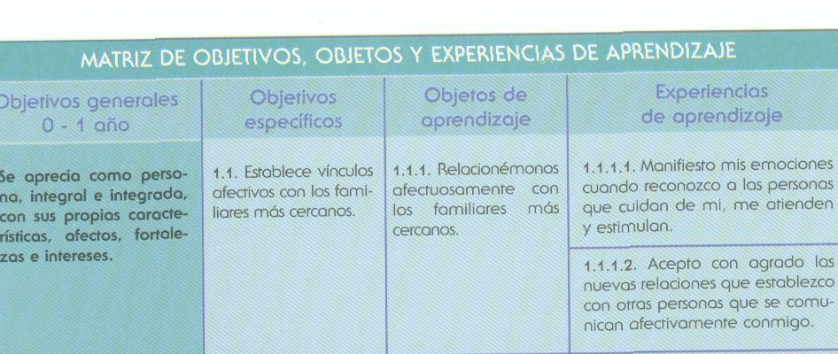

Slide 19
MESO CURRICULO
ESTRUCTURA CURRICULAR
EJES DEL APRENDIZAJE | COMPONENTES DE LOS EJES DEL APRENDIZAJE | MIS NUEVOS AMIGOS Y YO | MI FAMILIA Y YO | LA NATURALEZA Y YO | MI COMUNIDAD Y YO | MI PAÍS Y YO
DESARROLLO PERSONAL Y SOCIAL | IDENTIDAD Y AUTONOMÍA | DESTREZAS CON CRITERIOS DE DESEMPEÑO POR BLOQUE CURRICULAR Y COMPONENTES DE LOS EJES DE APRENDIZAJE
 | CONVIVENCIA
CONOCIMIENTO DEL MEDIO NATRAL Y CULTURAL | DESCUBRIMIENTO Y COMPRENSION DEL MEDIO NATURAL Y CULTURAL
 | RELACIONES LÓGICO- MATEMATICAS
COMUNICACIÓN VERBAL Y NO VERBAL | COMPRENSION Y EXPRESIÓN ORAL Y ESCRITA
 | COMPRENSIÓN Y EXPRESIO ARTÍSTICA
 | EXPRESION CORPORAL

Slide 20
MICRO CURRICULO
BLOQUES CURRICULARES

Slide 21
EVALUACIÓN DE DESEMPEÑO
Etapa de contexto
Etapa de inicio o de diagnóstico
Etapa formativa O de proceso
Etapa final
Fichas de evaluación

Slide 22
ATENCIÓN MÉDICA
Enfermería equipada
Atención diaria
Plan de trabajo
Nutrición

Slide 23
ATENCIÓN PSICOLÓGICA
Plan de trabajo
Atención diaria
Consejería

Slide 24
ALIMENTACIÓN
Menús
Dietas nutricionales
Plan de trabajo
ESTRICTA vigilancia

Slide 25
TRANSPORTE
Plan de trabajo
Atención todos los sectores
Personal profesional

Slide 26
EVALUACIÓN FINANCIERA

Slide 27
ESTUDIO FINANCIERO
INVERSIÓN INICIAL DEL PROYECTO
ACTIVOS FIJOS
ACTIVOS DIFERIDOS
INVERSIÓN INICIAL Y FINANCIAMIENTO
RECURSOS PROPIOS
100%
INGRESOS PROYECTADOS
AÑO1
47820
12006,85
INICIO DE ACTIVIDADES 1er MES
CAPITAL
3597
INGRESOS PROYECTADOS
5AÑOS
61209.60
EGRESOS PROYECTADOS
5 AÑOS
56579.19

Slide 28
UTILIDAD PROYECTAD EN 5 AÑOS CON RELACIÓN A LA INVERSIÓN
UTILIDAD PROYECTADA EN 5 AÑOS CON RELACIÓN A LA INVERSIÓN
INVERSION INICIAL | 12006,85
UTILIDAD EN 5 AÑOS | 24322.12
TOTAL DE UTILIDAD PROYECTADA | 12315.27

Slide 29
CONCLUSIONES

Slide 30
Existe un mercado potencial de niños que accederán al CDI .
Conformidad con el precio y horarios
El servicio debe ser de calidad para satisfacer necesidades clientes
El factor de éxito es la prestación de diferentes servicios
Resultados de estudio de mercado impulsa ejecución del proyecto.
La infraestructura tiene capacidad 50 niños,
La infraestructura acorde con las edades, necesidades de los niños
Se requiere un valor de $ 12006.83 para iniciar sus actividades,

Slide 31
RECOMENDACIONES

Slide 32
Recibir a los niños de los padres encuestados de forma directa porque constituyen el mercado inicial.
Mantener horarios y precios mínimo por dos años.
Mantener la calidad en nuestros servicios.
Mantener las instalaciones, modernas y en buen estado.
Incrementar diversos servicios de acuerdo a las necesidades de los niños.
Ejecutar el proyecto
No sobrepasar los 50 niños que acceden al CDI
Innovar constantemente en infraestructura, tecnología y educación
Recuperar y duplicar la inversión inicial en 5 años de funcionamiento.

